Slide 1
ACTIVIDAD 3 – BIG QUERY
Willman Giraldo
Introduccion a la Ingenieria de Sistemas

Slide 2
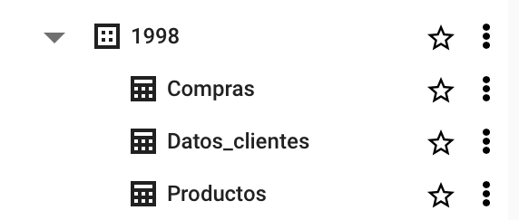
Esquema de unión interna de tablas:
Se montan las tablas al BigQuery, en primera instancia transformándolas de excel a csv, y autoguardando el esquema en la configuración.

Slide 3
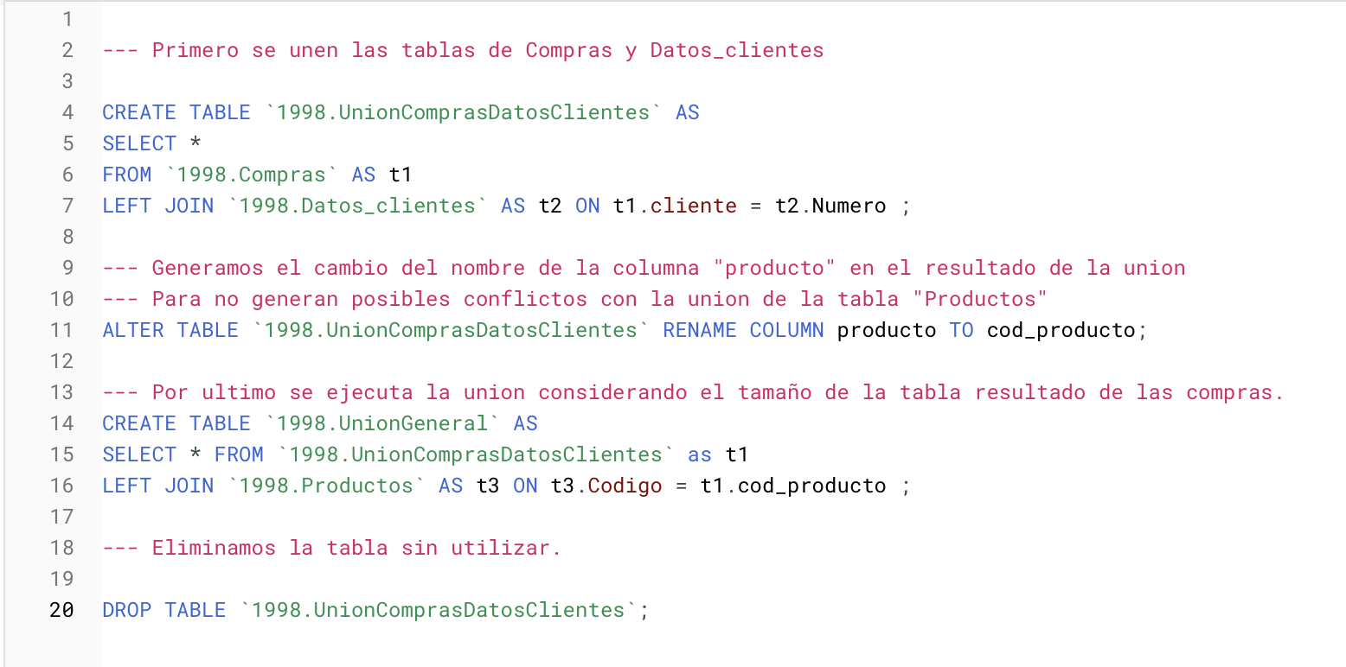
Pre-procesamiento
Se emplea el siguiente query para unir las tablas.

Slide 4
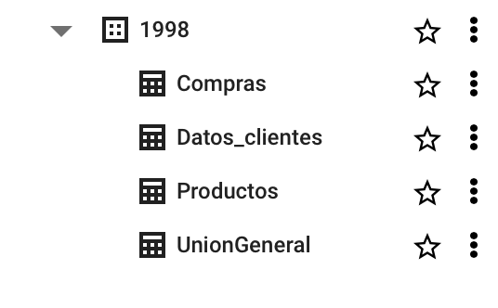
Resultado de unión interna de tablas:
Una vez ejecutado el anterior query se obtiene lo siguiente:

Slide 5
Interrogantes:
¿Cuál es el producto más vendido en una ubicación geográfica específica? Se empleó un algoritmo para identificar a partir de las coordenadas de la tabla UnionGeneral, la ciudad en la que se efectuó la operación, por lo que se agregó una columna llamada “impu_espac” haciendo referencia a la imputación de datos espaciales y que en esa columna se encuentra el nombre con divipola del municipio asociado a esas coordenadas. 08001 - ATLÁNTICO - BARRANQUILLA → Barranquilla, Atlántico
08758 - ATLÁNTICO - SOLEDAD → Soledad, Atlántico

Slide 6
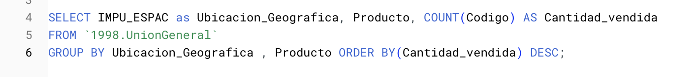
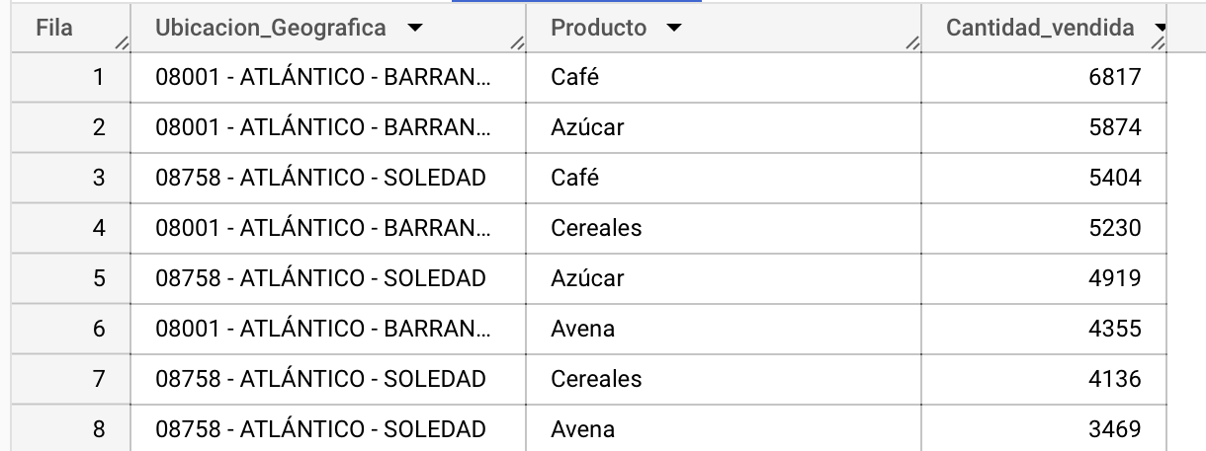
Interrogantes:
¿Cuál es el producto más vendido en una ubicación geográfica específica? Considerando la ubicación geográfica específica como la ciudad transada la query a ejecutar bajo esta lógica es: Resultado:

Slide 7
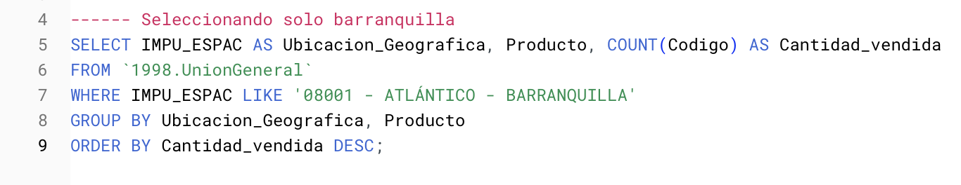
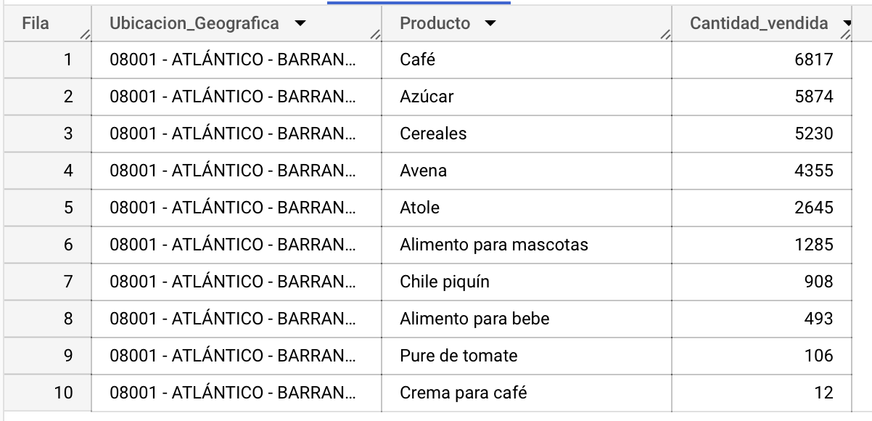
Interrogantes:
¿Cuál es el producto más vendido en una ubicación geográfica específica? Para una sola en particular sería, seleccionando la ciudad de Barranquilla. Resultado:

Slide 8
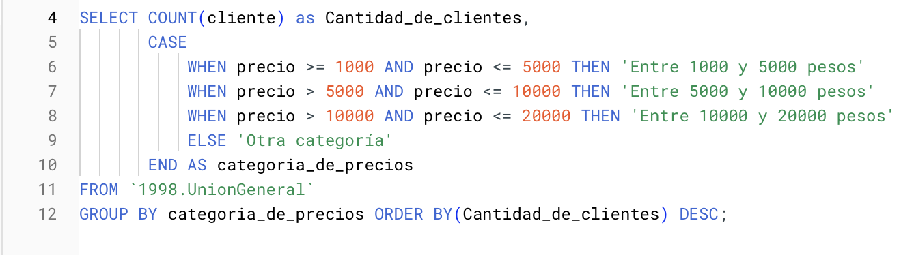
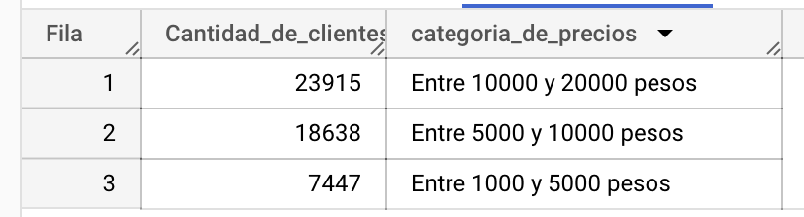
Interrogantes:
2. ¿Cuántos clientes han comprado productos de un rango de precios específicos?
La query propuesta es: Resultado:

Slide 9
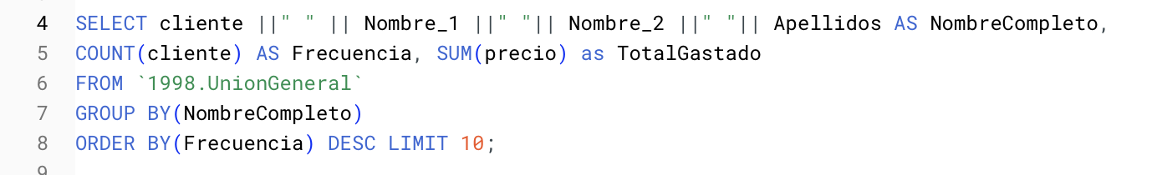
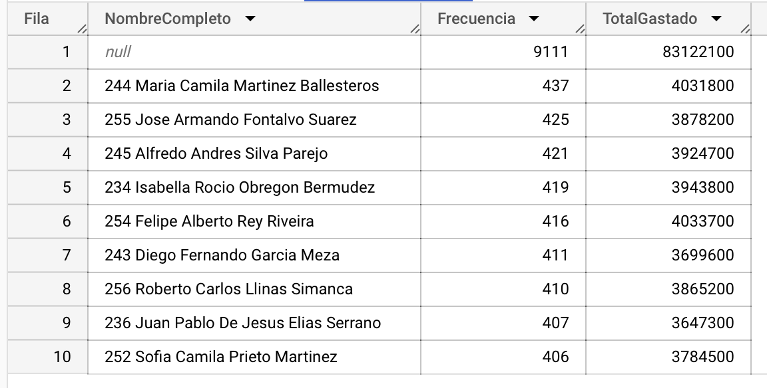
Interrogantes:
3. ¿Cuáles son los clientes más frecuentes en realizar compras y cuánto han gastado en total?
La query propuesta para un TOP 10 de los más frecuentes. Resultado:

Slide 10
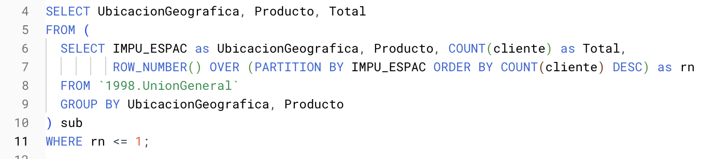
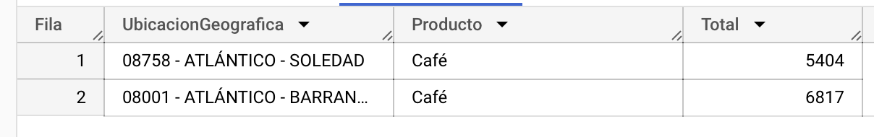
Interrogantes:
4. ¿Cuál es el producto más vendido en cada ubicación geográfica?
Considerando que la ubicación geográfica :
4.1. Es el municipio, se ejecuta la siguiente consulta: Resultado:

Slide 11
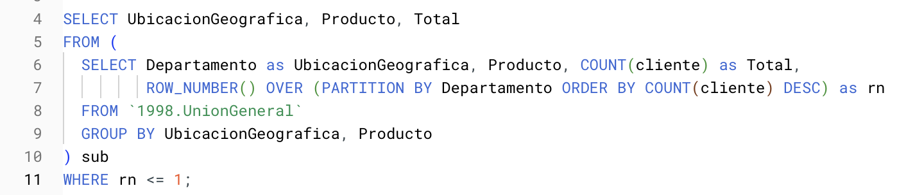
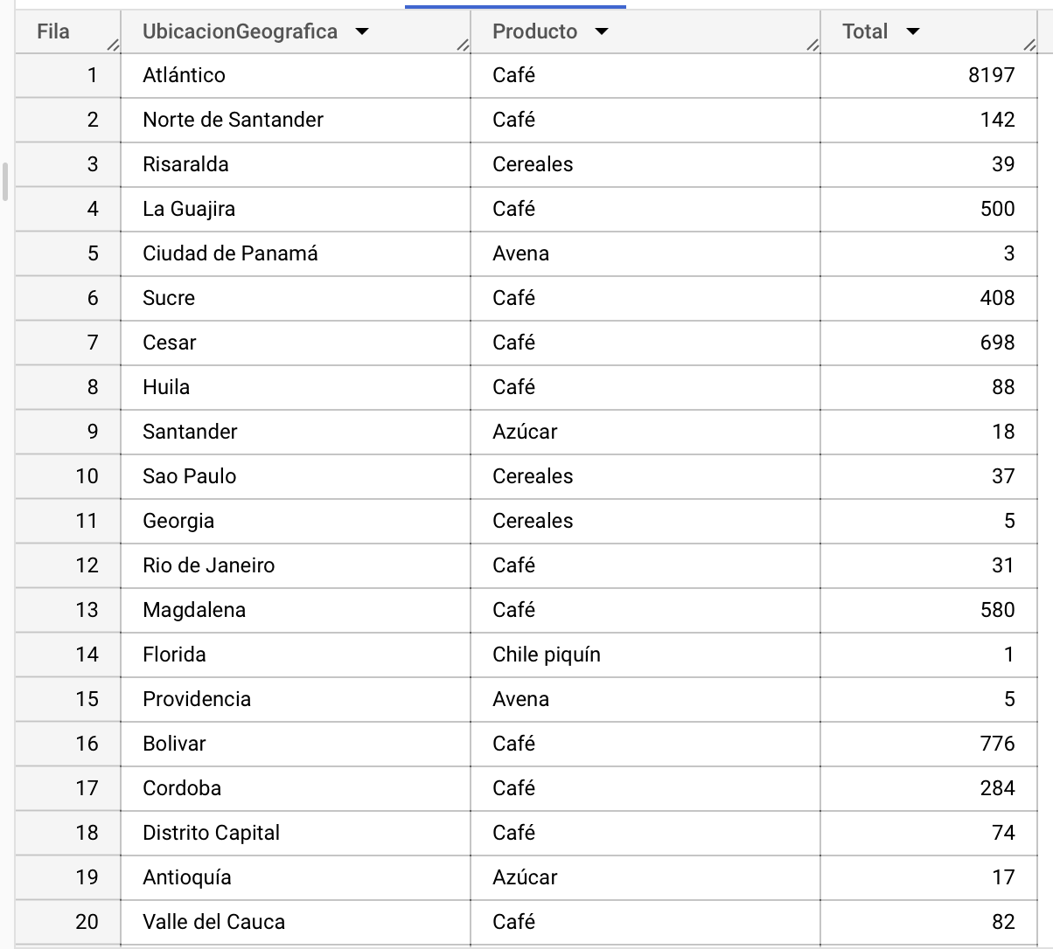
Interrogantes:
4. ¿Cuál es el producto más vendido en cada ubicación geográfica?
Considerando que la ubicación geográfica :
4.1. Es el departamento de nacimiento:
Resultado:

Slide 12
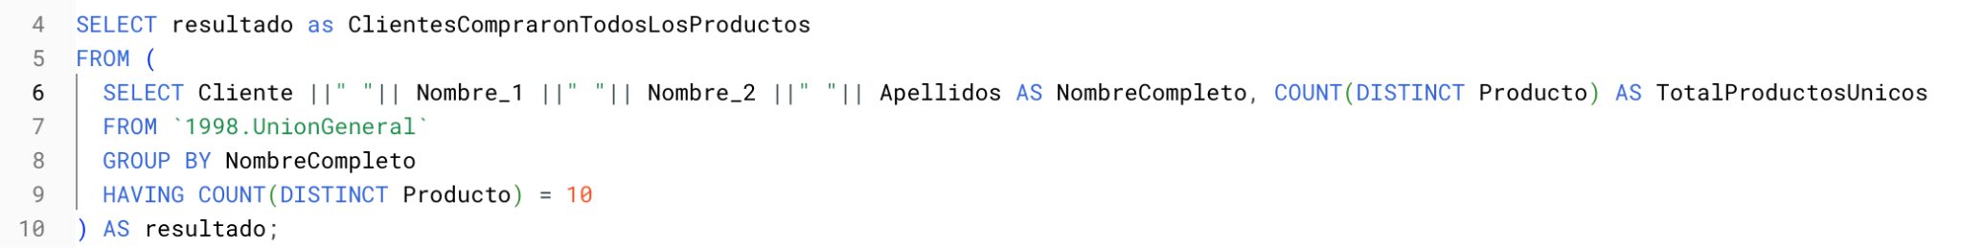
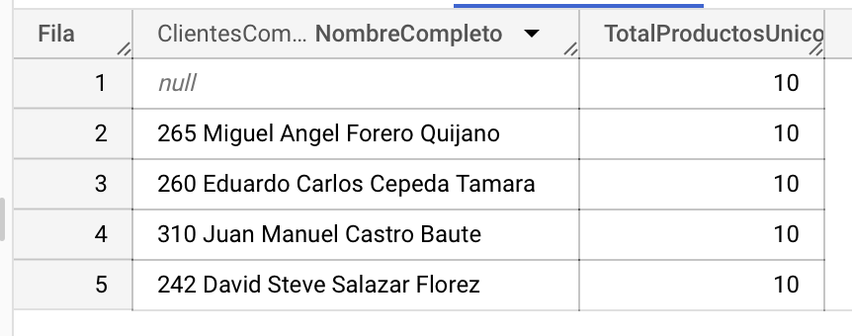
Interrogantes:
5. ¿Cuáles son los clientes que han comprado todos los productos disponibles?
La query propuesta es: Resultado:

